Slide 1
RANGKUMAN
Day 7 - Day 11

Slide 2
Materi
CSS Tailwind
JS

Slide 3
CSS
TAILWIND

Slide 4
Tailwind
Tailwind CSS adalah utility-first framework CSS yang didesain untuk mempermudah dan mempercepat pembuatan aplikasi menggunakan desain custom.
Tailwind menyediakan serangkaian utility classes untuk merancang elemen UI langsung di markup dengan mengunakan nama class
yang sangat mirip dengan nama asli property css sendiri.
Tailwind menata elemen dengan menerapkan kelas yang sudah ada langsung di HTML.

Slide 5
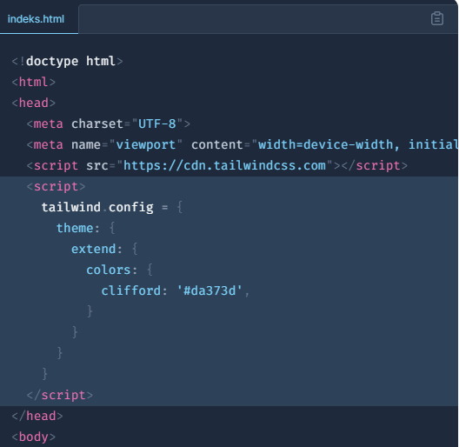
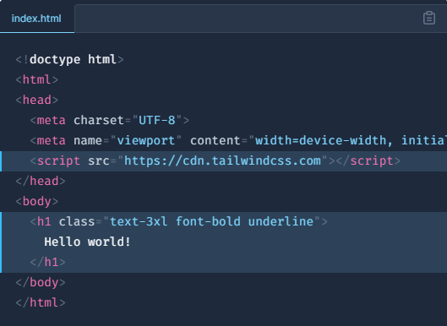
Installation from CDN
CDN
Tambahkan tag skrip Play CDN ke <head>file HTML
dan mulai gunakan kelas utilitas Tailwind
Custom
Edit tailwind.config objek untuk menyesesuaikan konfigurasi

Slide 6
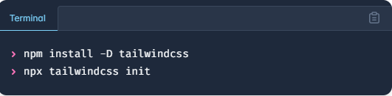
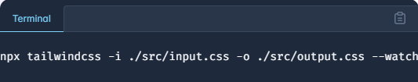
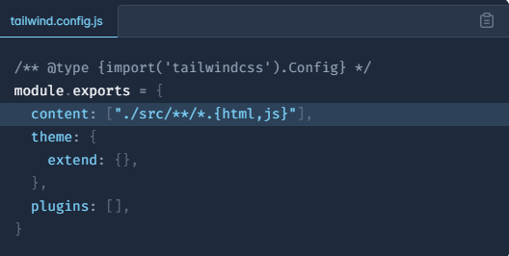
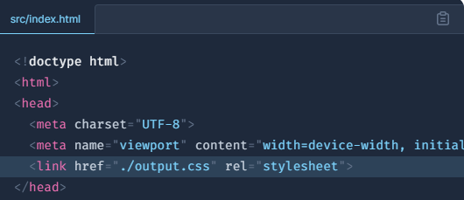
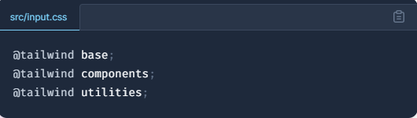
Installation from NPM
NPM
Configurasi file dari template
Tambahkan arahan Tailwind ke CSS
Menjalankan proses build:
Tambahkan file CSS terkompilasi ke <head>dan mulai gunakan utilitas class Tailwind
Tailwind sebelum dijalankan akan melewati css terlebih dahulu
Akan menjalankan 3 directif atau 3 layar tailwind, yaitu @tailwind base, component dan utilities
Base: mereset semua default style yang diberi browser(preflex)
Component: tailwind meminta komponen dalam library dan membuat itu
Utilities: class class utility yang akan digunakan

Slide 7
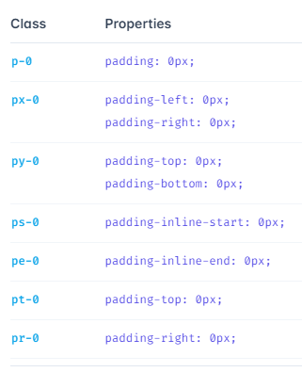
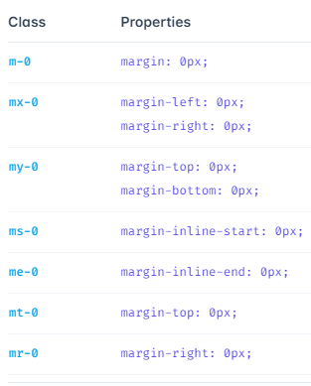
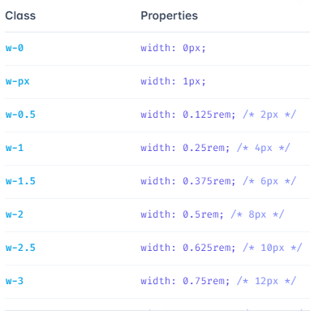
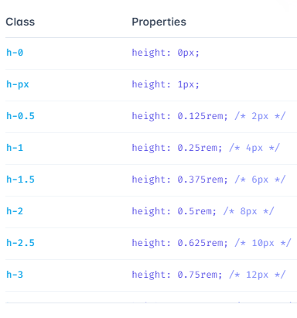
Box Model Utility Class
p- Utilitas untuk mengontrol padding elemen. | m- Utilitas untuk mengontrol margin elemen. | w- Utilitas untuk mengontrol lebar elemen. | h- Utilitas untuk mengontrol tinggi elemen.

Slide 8
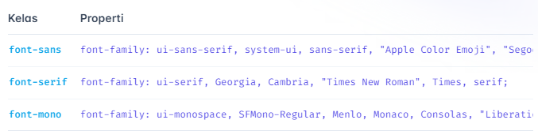
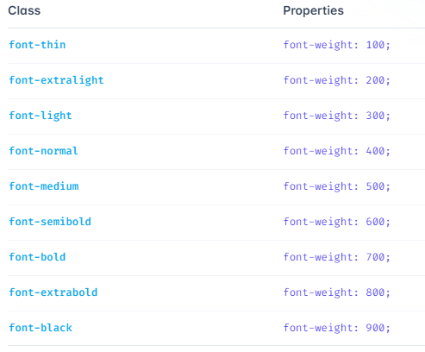
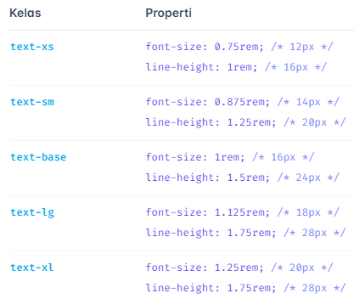
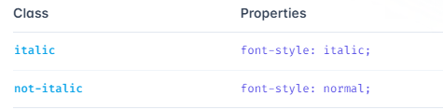
Typography
Font Family
Utilitas untuk mengontrol font family suatu elemen
Font Size
Utilitas untuk mengontrol ukuran font suatu elemen.
Font Wight
Utilitas untuk mengontrol ketebalan font suatu elemen.
Font Style
Utilitas untuk mengontrol gaya teks.

Slide 9
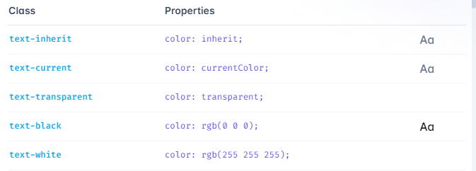
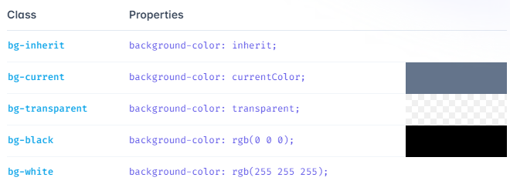
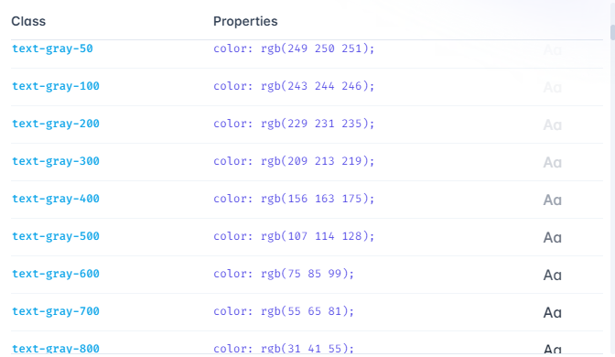
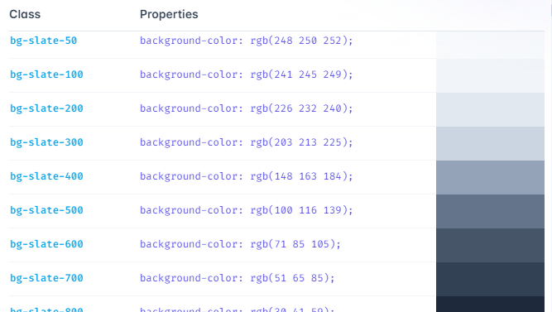
Color
Text Color
Utilitas untuk mengontrol warna teks suatu elemen.
Background Color
Utilitas untuk mengontrol warna backgroun suatu elemen.

Slide 10
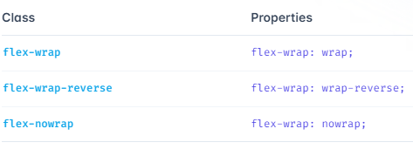
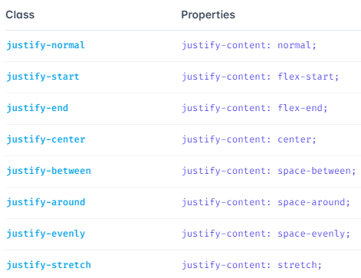
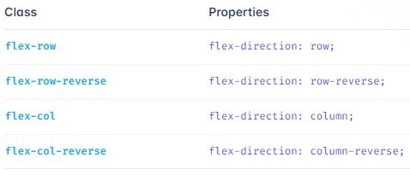
Display Flex
Flex Wrap
Flex Direction
Utilitas untuk mengontrol arah item fleksibel.
Justify Content
mengatur sejauh mana item fleksibel menyebar di sepanjang garis utama sebuah elemen
Align Content
mensejajarkan garis flex

Slide 11
Tailwind Modifie
Pseudo Class
:hover, digunakan untuk mengatur style ketika cursor tepat diatas elemen
:focus, digunakan untuk mengatur style ketika elemen menerima masukkan keyboard, misalnya elemen input
:active, diigunakan untuk mengatur style pada saat cursor mengklik elemen
Pseudo Elements
::before, posisi sebelum content elemen yang ditargetkan
::after, posisi setelah content elemen yang ditargetkan
::placeholder, teks yang ditampilkan dalam input atau form ketika tidak memiliki nilai
<button class="bg-violet-500 hover:bg-violet-600 active:bg-violet-700 focus:outline-none focus:ring focus:ring-violet-300 ...">
Save changes
</button>
after:text-red-500
before:bg-pink-500
placeholder:italic

Slide 12
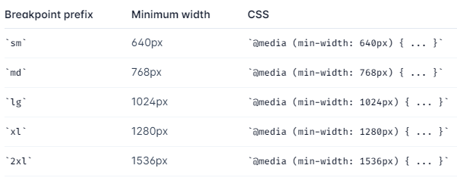
Tailwind Responsive Modifier
Menggunakan utilitas responsive untuk menyesuaikan tampilannya di berbagai jenis layar dan ukuran perangkat.
Setiap utility class didalam tailwind bisa diaplikasikan dengan beberapa kondisi breakpoints yang berbeda. Ada 5 breakpoints secara default, yang menyesuaikan resolusi perangkat umum:
Small
Middle
Large
Extra Large
Extra Extra Large
<img class="w-16 md:w-32 lg:w-48" src="...">

Slide 13
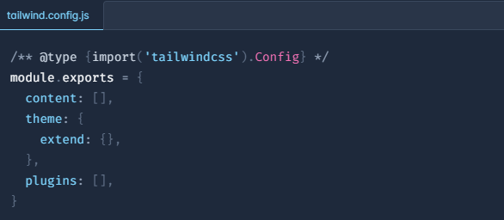
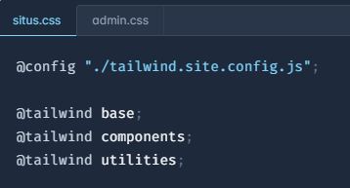
Customization
Customizatio tailwind: Penggunakan style yang tidak ada di tailwind, dan ditambahkan style khusus sendiri ke dalam Tailwind.
Configuration
Panduan untuk mengonfigurasi dan menyesuaikan instalasi Tailwind sesuai keinginan. Terdapat pada file tailwind.config.js
Content adalah tempat mengonfigurasi jalur ke semua template HTML, komponen JS, dan file lain yang berisi nama kelas Tailwind.
Theme adalah tempat menentukan palet warna, font, skala tipe, ukuran batas, titik henti sementara — apa pun yang terkait dengan desain visual.
Plugins memungkinkan mendaftarkan plugin ke Tailwind yang dapat digunakan untuk menghasilkan utilitas tambahan, komponen, gaya dasar, atau varian khusus.
content: [ './pages/**/*.{html,js}', './components/**/*.{html,js}', ],
theme: { colors: { 'blue': '#1fb6ff', 'purple': '#7e5bef', 'pink': '#ff49db',],
plugins: [ require('@tailwindcss/forms’),
require('@tailwindcss/typograph’),],
Untuk project yang perlu membuat beberapa file CSS menggunakan konfigurasi Tailwind yang berbeda, gunakan @configarahan untuk menentukan file konfigurasi mana yang harus digunakan untuk setiap titik masuk CSS

Slide 14
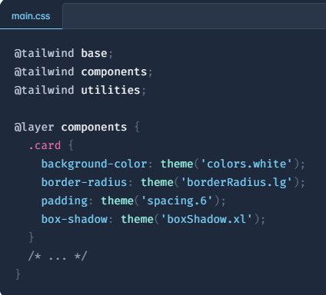
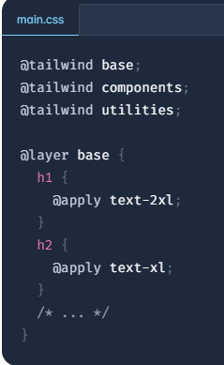
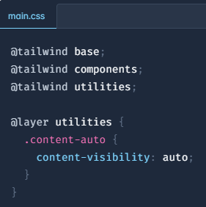
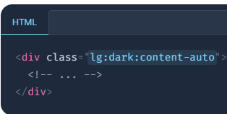

Customization
CSS @layer dan @apply
@layer merupakan arahan untuk memberi tahu Tailwind di bungket
mana kumpulan gaya khusus tersebut berada.3 layers Tailwind
@tailwind base; mengatur dan mereset style default browser
@tailwind components; membuat class-based style (seperti container, button, dan lainnya)
@tailwind utilities; tempat untuk menambahkan class khusus berbasis utilitas, seperti hover states, responsive breakpoints, dark mode, dll.
@apply digunakan untuk memasukkan dan menerapkan kelas utilitas yang ada ke dalam CSS khusus

Slide 15

Customization
Arbitrary Values
Arbitrary Values adalah nilai khusus yang ingin digunakan dengan Tailwind CSS. Memasukkan nilai khusus langsung pada utilitas class. Tailwind CSS menyediakan sintaks yang mudah untuk nilai khusus, sintaks untuk nilai khusus adalah [value] .

Slide 16

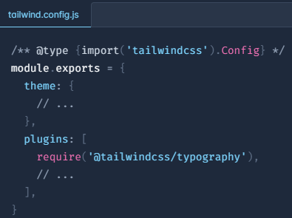
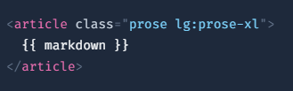
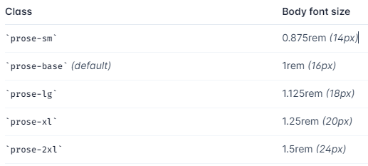
Tailwind Plugin
@tailwindcss/typography
Plugin Tipografi CSS Tailwind resmi menyediakan serangkaian ’prose’ class yang dapat digunakan untuk menambahkan default tipografi yang bagus ke HTML
Instalasi :
Contoh :

Slide 17

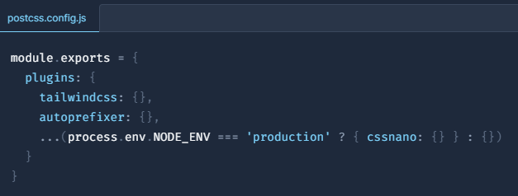
Build for production
Tailwind CSS sangat berfokus pada kinerja dan bertujuan untuk menghasilkan file CSS sekecil mungkin hanya dengan membuat CSS
yang digunakan dalam proyek. Untuk pembuatan produksi sekecil mungkin, sebaiknya perkecil CSS dengan alat seperti cssnano ,
dan kompresi CSS dengan Brotli. Jika menggunakan Tailwind CLI dapat memperkecil CSS dengan menambahkan --minify:
Jika telah menginstal Tailwind sebagai plugin PostCSS, tambahkan cssnano di akhir daftar plugin

Slide 18
JS
(JavaScript)

Slide 19
JavaScript
JavaScript adalah bahasa pemrograman yang digunakan dalam pengembangan website agar lebih dinamis dan interaktif.
JavaScript dapat meningkatkan fungsionalitas pada halaman web. Bahkan dengan JavaScript bisa membuat aplikasi, tools, atau bahkan game pada web.

Slide 20
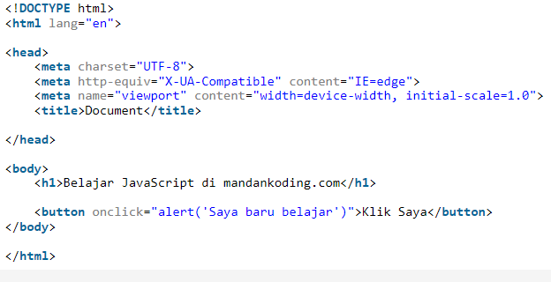
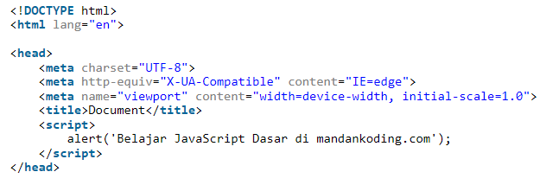
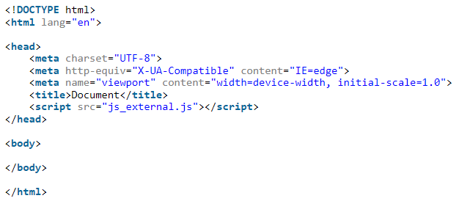
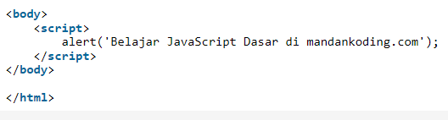
Where to write
Cara Menuliskan Kode JavaScript Ke Dalam HTML.:
JavaScript adalah jenis bahasa script yang di sisipkan kedalam file HTML, ada beberapa cara untuk memasukkan kode JavaScrip ke dalam HTML:
Internal JavaScript | External JavaScript | Inline JavaScript
Menulis kode JavaScript secara langsung di HTML menggunakan tag <script></script> Kode JavaScript bisa ditambahkan di bagian: di antara tag <head> Atau: di antara tag <body>, biasanya diletakkkan di sebelum penutup tag body | Menginputkan kode JavaScript ke dalam HTML, dengan File HTML terpisah dengan File JavaScript, tetapi tetap bisa diakses dari File HTML. File JavaScript External di simpan dalam bentuk ekstensi .js Misalkan file javascript: js_external.js Jika didalam folder maka: namaFolder/js_external.js | Untuk cara ketiga adalah menjalankan JavaScript memasukan langsung kode JavaScript ke dalam tag HTML.

Slide 21

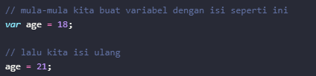
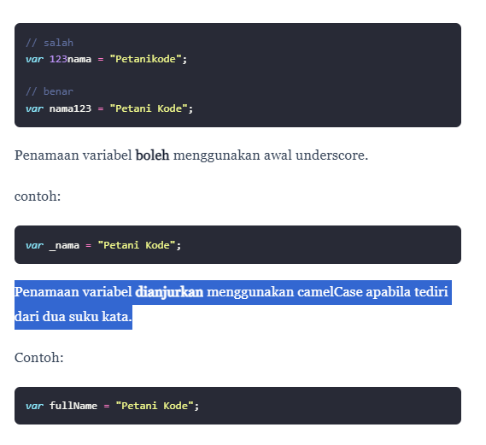
Variable
Variabel adalah sebuah nama yang mewakili sebuah nilai.
Cara membuat variabel yang umum digunakan di javascript adalah menggunakan kata kunci var lalu diikuti dengan nama variabel dan nilainya.
Selain kata kunci var, membuat variabel dapat dilakukan dengan menggunakan kata kunci let, cons atau tanpa awalan apapun.
Var, dapat menjalankan nama variable yang sama
Let, akan terjadi eror jika memiliki nama variable yang sama
Cons, Apabila var dan let dapat melakukan perubahan isi suatu variable maka const tidak dapat melakukannya.
Karena const sesuai dengan singkatannya yakni konstanta yang berarti tetap.
Variabel bersifat mutable, artinya nilai yang tersimpan di dalamnya dapat diisi ulang (berubah).
Aturan Penulisan Nama Variabel di Javascript:
Penamaan variabel tidak boleh menggunakan angka di depannya.
Penamaan variabel boleh menggunakan awal underscore.
Penamaan variabel dianjurkan menggunakan camelCase apabila tediri dari dua suku kata.

Slide 22


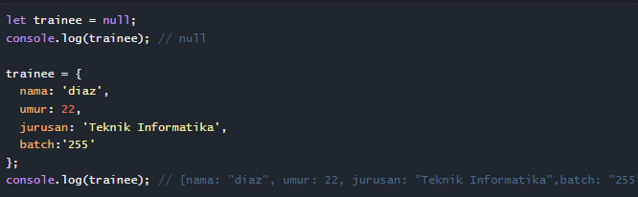


Primitive Data Type
Tipe data adalah jenis-jenis data yang bisa disimpan di dalam variabel. Tipe data primitif hanya dapat menyimpan satu nilai pada satu waktu.
Ada beberapa tipe data primitif dalam pemrograman Javascript:
String (teks)
Tipe data String digunakan untuk mewakili data teks atau karakter.
String dapat dibuat menggunakan petik tunggal atau ganda dan diakhiri dengan petik yang sama
Number
Tipe data Number atau angka di JavaScript mewakili angka positif dan
negatif entah itu bulat (integer) maupun decimal (floating-point)
Boolean
Boolean adalah tipe data yang hanya memiliki dua nilai, true dan false.
Undefined
Undefined adalah nilai yang diberikan ketika variabel dideklarasikan
tanpa inisialisasi atau tidak diberi nilai. Ini hanya berlaku untuk
variable let dan var, karena kita tidak dapat mendeklarasikan variabel
const tanpa nilai.
Null
Null dapat digunakan untuk mewakili ketidakadaan nilai yang disengaja dari nilai objek. Kita dapat menetapkan null ke variable untuk menunjukkan bahwa saat ini variabel tersebut tidak memiliki nilai apa pun,

Slide 23
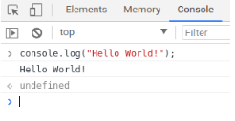

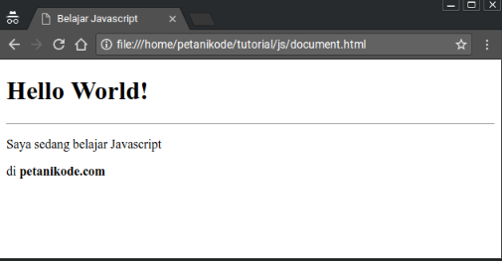
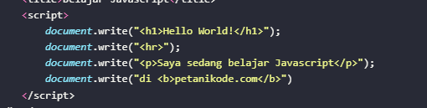
Output
Output adalah sebuah tampilan program yang biasanya digunakan untuk memperlihatkan hasil akhir.
Ada beberapa cara menampilkan output pada Javascript:
Menggunakan Fungsi console.log();
Fungsi console.log() adalah fungsi untuk menampilkan teks ke console Javascript.
Contoh penggunaan:
console.log("Hello World!");
Menggunakan Fungsi alert();
Fungsi alert() adalah fungsi untuk menampilkan jendela dialog. Fungsi sebenarnya berada pada objek window.
Menggunakan Fungsi document.write();
Fungsi document.write() menampilkan output ke dokumen HTML;

Slide 24

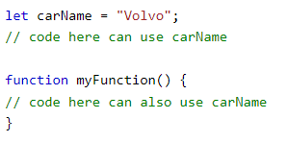
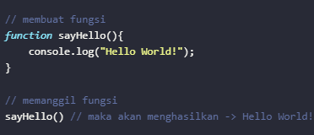
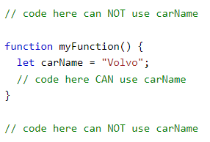

Function
Fungsi di dalam Javascript adalah sebuah objek.
Karena memiliki properti dan juga method.
Scope Function
JavaScript memiliki function scope. Variabel yang didefinisikan di dalam suatu fungsi tidak dapat diakses (terlihat) dari luar fungsi Variabel yang dideklarasikan dalam fungsi JavaScript, bersifat LOKAL terhadap fungsi tersebut:
Variabel yang dideklarasikan di luar suatu fungsi, menjadi GLOBAL .

Slide 25
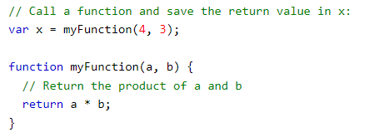
Function Return
Return Value
Merupakan pernyataan untuk menghentikan eksekusi suatu fungsi dan mengembalikan nilai.
Syntax : return value;
Contoh:

Slide 26
Array
Array merupakan special variable yang dapat menampung lebih dari satu value.
Array terdiri dari key (index) dan value (nilai dai eleman)
Creating & Accessing Array
Get array length
Mutating array using push(), pop(), splice()

Slide 27

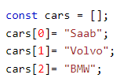

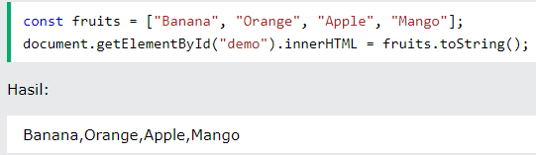

Creating & Accessing Array
Creating an Array
Menggunakan array literal adalah cara termudah untuk membuat
Array JavaScript.
const array_name = [item1, item2, ...];
Membuat array, lalu menyediakan elemen:
Menggunakan keyword new:
Accessing Array
Elemen array diakses dengan mengacu pada nomor indeks
Mengganti nilai elemen array
Mengubah Array menjadi String
Akses Array Lengkap dengan mengacu pada nama array
Index array dimulai dari 0

Slide 28

Get array length
Properti length pada array mengembalikan panjang array (jumlah elemen array)

Slide 29
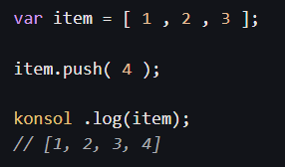




Mutating array
Mutasi terjadi ketika kita mengubah objek atau array JavaScript tanpa membuat variabel baru.
Metod untuk memanipulasi array dengan serangkaian fungsi JavaScript bawaan: push(), pop(), shift(), unshift(), dan splice().
push() menambahkan item ke akhir array. | pop() menghapus item terakhir dalam array. | shift() menghapus item pertama array
unshift() menambahkan item ke awal array | splice(), yang menambahkan, mengganti, atau menghapus item ke/dari array.

Slide 30
Array method
map() memanggil fungsi untuk setiap elemen array dan mengembalikan hasil array.
filter()membuat array baru yang diisi dengan semua elemen array yang memenuhi kondisi yang ditentukan
sort()mengurutkan nilai sebagai string.
join()menggabungkan setiap elemen array dengan pemisah tertentu dan mengembalikan string gabungan tersebut.
find()mengembalikan nilai elemen pertama dalam array yang melewati kondisi tertentu.
concat()menggabungkan dua atau lebih array dan membuat array baru tanpa mengubah array lama yang sudah ada.
every()mengembalikan nilai benar atau salah berdasarkan fakta bahwa setiap elemen array melewati kondisi yang diberikan atau tidak
some()mengembalikan nilai benar atau salah berdasarkan fakta bahwa setidaknya satu elemen array melewati kondisi yang
diberikan atau tidak.
includes()menentukan apakah array tertentu berisi elemen tertentu. Ia mengembalikan nilai benar jika array berisi elemen,
jika tidak maka akan salah.
findIndex()mengembalikan indeks elemen pertama dalam array yang melewati kondisi yang ditentukan.
indexOf()mengembalikan posisi item tertentu dalam array.
reverse()membalikkan array.

Slide 31
String method
Javascript menyediakan beberapa function yang dapat digunakan untuk memanipulasi string:
Nama Fungsi | Kegunaan
length | Menghitung jumlah karakter pada string
indexOf() | Menemukan letak string dalam sebuah string (di urutan ke berapa)
LastindexOf() | Menemukan letak string dalam sebuah string (di urutan ke berapa). di hitung dari akhir
search() | Mencari string di dalam string
slice() | Menampilkan string dari karakter ke berapa sampai yang ke berapa
substring() | Menampilkan string dari karakter ke berapa sampai yang ke berapa (sama seperti slice())
substr() | Menampilkan string dari karakter ke berapa sampai yang ke berapa (sama seperti slice())
replace() | Mengganti string
toUpperCase() | Mengubah string menjadi huruf besar semua
toLowerCase() | Mengubah string menjadi huruf kecil semua
concat() | Menggabungkan string
split() | Mengubah string menjadi array

Slide 32
Number method
Number.toString()
Melakukan konversi tipe data number menjadi string.
Number. toPrecision()
Menampilkan angka dengan jumlah digit angka yang 'tetap' tergantung nilai angka yang dijadikan sebagai argumen.
Misalkan jika angka yang akan ditampilkan adalah 12.2234 maka hasil dari toPrecision(2) adalah 12, dan toPrecision(3) adalah 12.2.
Number.toFixed()
Membuat tampilan angka dengan jumlah desimal yang tetap.
Misalkan angka 123,222222, akan ditampilkan menjadi 123,22 jika menggunakan method toFixed(2),
dan akan ditampilkan menjadi 123,222 jika menggunakan toFixed(3)
Number.toExponential()
Menampilkan angka menjadi tampilan scientific notation. Scientific Notation adalah tampilan angka dengan 1 digit sebelum tanda desimal, dan diikuti dengan tanda pangkat. Misalnya angka 123.45, jika ditulis kedalam bentuk scientific notation akan menjadi 1.23 x 10^2.
Akan tetapi, bahasa pemograman umumnya mengganti penyebutan pangkat sepuluh ini menjadi karakter e atau E. Sehingga 1.23 x 10^2 ditulis menjadi 1.23e+2.

Slide 33
Loop
Perulangan digunakan untuk menjalankan kode yang sama berulang kali dengan nilai berbeda.
For | For-in
 | For-out
 | For-each
.map()

Slide 34



For
Perulangan for merupakan perulangan yang termasuk dalam couted loop, karena sudah jelas berapa kali ia akan mengulang.
For.. in | For .. of | ForEach
Mengulangi dan menelusuri properti suatu objek | Mengulangi properti pada objek yang dapat diubah seperti array dan string | Digunakan untuk melakukan perulangan pada elemen array dan mengeksekusi fungsi yang disediakan satu kali untuk setiap elemen array. const buah = ['Apel', 'Pisang', 'Mangga’]; buah.forEach(function(namaBuah) { console.log(namaBuah); } );

Slide 35

.map()
map() juga digunakan untuk melakukan perulangan pada elemen array, tetapi tujuan utamanya adalah membuat array baru dengan menerapkan
fungsi yang disediakan ke setiap elemen array asli. Dan mengembalikan array baru dengan hasil penerapan fungsi ke setiap elemen.
Parameter:
callback: Fungsi yang akan dieksekusi untuk setiap elemen, dengan mengambil tiga argumen:
currentValue: Elemen saat ini sedang diproses dalam array.
index(opsional): Indeks elemen yang sedang diproses.
array(opsional): Array map dipanggil.
Return value:
Array baru dengan hasil pemanggilan fungsi yang disediakan pada setiap elemen dalam array.

Slide 36


Condition
Ternary Operator
Operator ternary dapat digunakan untuk menggantikan if..else pernyataan dalam situasi tertentu.
Operator ternary mengevaluasi suatu kondisi dan mengeksekusi blok kode berdasarkan kondisi tersebut.
Operator ternary mengevaluasi kondisi pengujian.
Jika kondisinya adalah true, ekspresi1 dijalankan.
Jika kondisinya adalah false, ekspresi2 dijalankan.

Slide 37

String Template Literal
String Literal Template atau biasa dikenal juga sebagai Template Literals, merupakan fitur yang diperkenalkan dalam ECMAScript 6 (ES6) yang memungkinkan pemrogram untuk bekerja secara efisien dengan string. Secara sederhananya, string literal template memungkinkan untuk Menggunakan ekspresi dalam string (interpolasi ekspresi).
Sintaks String Literal Template
menggunakan backticks
Interpolasi Ekspresi
Menambahkan ekspresi langsung ke dalam string literal template dilakukan dengan cara memasukkan ekspresi tersebut ke dalam kurung kurawal ({}) dan menambahkan tanda dollar ($) di depannya.

Slide 38
JS Scope & Hoisting Concept
Scope
scope dalam javascript adalah konsep yang digunakan untuk membatasi cakupan pengakses suatu variabel dan function.
Terdapat dua jenis scope yaitu local/function-based scopedan global scope.
Global Scope: Variabel dideklarasikan di luar fungsi dan dapat diakses dari mana saja dalam skrip.
Local Scope: Variabel dideklarasikan di dalam fungsi dan hanya dapat diakses dari dalam fungsi tersebut.
Hoisting
Hoisting adalah perilaku JavaScript di mana deklarasi variabel dan fungsi "dinaikkan" atau diangkat ke atas lingkup fungsional mereka.
Namun, hanya deklarasi yang diangkat, bukan inisialisasi variabel.
// Global Scope var
function exampleFunction()
{ // Local Scope var
console.log(globalVar); // Bisa mengakses variabel global
console.log(localVar); // Bisa mengakses variabel local
}
console.log(globalVar); // Bisa diakses dari luar fungsi
console.log(localVar); // Akan menyebabkan ReferenceError karena mencoba mengakses variabel lokal dari luar fungsi
console.log(myVar); // Output: undefined
var myVar = 10; // Variabel diangkat ke atas, tetapi nilainya belum ditetapkan pada saat ini.
myFunction(); // Output: "Hello!“
function myFunction() { console.log("Hello!"); }

Slide 39
JS DOM

Slide 40
DOM
Document Object Model (DOM) dalam JavaScript adalah sesuatu yang bisa
memanipulasi halaman web HTML dari segi struktur, tampilan, dan kontennya
Dom akan dibuat oleh browser ketika website telah selesai
diload, semua elemen html akan menjadi objek, artinya setiap
dari objek atau semua elemen html akan mempunyai full control. Misalnya, seorang developer dapat menggunakan JavaScript
untuk menambah atau menghapus elemen dari suatu halaman, mengubah teks atau style elemen, atau merespons interaksi
pengguna (seperti klik tombol).

Slide 41


Selecting Element
Memilih eleme-elemen tertentu pada html:
No | Method | Keterangan
1 | getElementById(<id>) | Memilih elemen berdasarkan Id
2 | getElementsByClassName(<names>) | Memilih elemen berdasarkan nama Class
3 | getElementsByTagName(<name>) | Memilih elemen berdasarkan nama Tag
4 | querySelector(<query_selector>) | Memilih elemen pertama di dalam dokumen yang cocok dengan selector spesifik. Jika tidak, akan mengembalikan nilai null.
5 | querySelectorAll(<query_selector>) | Memilih semua elemen yang kecocokan (tidak hanya yang pertama) dengan selector spesifik. Memilih kumpulan node (NodeList) di dalam dokumen sesuai dengan selector yang spesifik.
elemen <p> pertama dengan class="example“:

Slide 42

Manipulating HTML Element
Menambah elemen baru
Menghapus elemen :
parent.removeChild(nama elemen)
Contoh: element.removeChild(tag);
Mengubah elemen:
parent.replaceChild(nama elemen baru, nama elemen lama)
Contoh: element.replaceChild(tag, new);
Manipulasi menggunakan innerHTML
Insert text
document.getElementById("title").innerHTML = "Belajar Get Element";
Insert content
document.getElementsByClassName("description")[1].innerHTML = '<img src=“gambar.jpg">';

Slide 43
Manipulating Form
Objek Formulir mewakili elemen HTML <form>.
membuat elemen <form> dengan menggunakan metode document.createElement()
var x = document.createElement("FORM");
mengakses elemen <form> dengan menggunakan getElementById()
var x = document.getElementById("myForm");
var x = document.getElementById("myForm").value;
Mengakses first element (index 0) dalam form
var x = document.getElementById("myForm").elements[0].value;

Slide 44
Manipulating Element Attribute
Mengubah atribut | Object.atribut = nilai; Contoh= img.width =400;
Menambahkan atribut yang belum ada Menggunakan setAtrribut | Object.setAttribut(‘nama atribut’, ‘nilai atribut’); Contoh img.setAttribut(‘class’, ‘merah’);
Pada javascript ada metode yang lebih mudah pengganti setAtribut untuk membuat atrribut baru dengan menggunakan className | Objek.className=‘nilai’; Contoh: img.className=‘merah’;
Untuk atribut yang sudah ada sebelumnya dan ingin mengambungkan maka gunakan tanda += | Contoh: sudah punya class dengan nama hitam, <img class=“black”> img.className += ‘merah’;

Slide 45
Manipulating Element CSS
Cara simple CSS dengan java Script:
elemen.style.property
Properti lebih dari satu huruf menggunakan camel case
Contoh:
var input = document.getElementById(‘inpu’);
input.value = “nama lengkap”;
input.style.border = ‘3px solid blue’;
input.style.backgroundColor =‘3px solid blue’;

Slide 46
DOM Event
Setiap terjadi even terjadi, dapat dilakukan hal-hal tertentu.
Membuat website menjadi interaktif dan memberikan feed back ketika user sedang melakukan suatu event
Cara Penulisan event:
Inline menuliskan langsung dibagian tag html | Menuliskan event di script langsung | addEventListener
Tambahkan nama fungsi sebagai nilai dari atribut Contoh: <img onclick =“berubah()”> function berubah(){ Img.style.backgroundColor = ‘yellow’; } | <script> Input.onclick = function(){ berubah2() }; Function berubah2(){ iput.style.backgroundColor = ‘blue’; } </script> | Input.addEventListener(‘’event yang ingin dilakukan, fungsi yang ingin diijalankan ); Contoh: Input.addEventListener(‘clickl’, function(){ berubah2()}); Ketika mouse berada diatas elemen dan berubah tanpa diklik : click ganti dengan mouseenter Input.addEventListener(‘clickl’, function(){ ()}); Mouseleave: mouse meninggalkan

Slide 47
Javascript
Object

Slide 48


Object Data Type
Object adalah tipe data yang kompleks yang memungkinkan untuk menyimpan kumpulan nilai dengan tipe data yang berbeda.
Objek berisi property(key) dan value.
Di JavaScript kita bisa membuat objek dengan beberapa cara, yaitu bisa menggunakan new Object(), Object.create(),
atau menggunakan notasi literal. Notasi literal, karena lebih mudah dibuat dan lebih sering digunakan.
Untuk membuat objek literal properti kunci dan nilai dari suatu objek diapit atau dibungkus dengan kurung kurawal {},
jika memiliki lebih dari satu properti dipisahkan dengan koma.

Slide 49


Method inside Object
Method adalah perilaku dari objek (fungsi). Method dapat dibuat dengan cara mengisi nilai (value) dengan sebuah fungsi.
Cara mengakses properti dan method dari objek adalah dengan menggunakan tanda titik atau dot (.), lalu diikuti dengan nama properti atau method. Untuk mengakses properti, kita cukup gunakan nama objek.properti. Sedangkan untuk method, kita harus menggunakan tanda kurung. Ini menyatakan kalau kita ingin mengeksekusi fungsi.

Slide 50

THIS Keyword
Kata kunci this digunakan untuk mengakses properti dan method dari dalam method (objek).

Slide 51

Array Of Object
Array adalah jenis objek yang dapat digunakan untuk menyimpan beberapa nilai, tanpa properti seperti objek.
Array memiliki indeks yang dimulai dari nol dengan kata lain elemen atau nilai pertama di dalam array memiliki indeks 0, elemen berikutnya memiliki indeks 1 dan seterusnya. Sama seperti objek, array juga dapat dibuat menggunakan new Array () atau array literal [].

Slide 52



Rest & Spread Operator
Pada versi Javascript ES6 atau JS Next Gen terdapat Rest Parameter dan Spread Operator.
Kedua hal ini secara penulisan sama yaitu menggunakan dot dot dot {…}
Rest Parameter | Spread Operator
Rest Parameter ini berguna untuk menggabungkan semua parameter pada function ke dalam array. Dengan menggunakan Rest Parameter dapat memberikan parameter yang tidak terbatas pada sebuah function. Pada function sum diatas menggunakan parameter …args yang dapat mengambil semua argumen ketika fungsi dipanggil. Untuk memisahkan array dalam …args dapat menggunakan fungsi filter. | Spread Operator digunakan untuk membagi elemen array atau properti pada objek, sehingga elemen array dapat ditambahkan/dimasukan ke dalam array baru. Berikut contoh penggunaannya

Slide 53


Object Destructure
Destructuring Assignment merupakan adalah ekspresi javascript yang memungkinkan kita membongkar value atau informasi dari array dan object.Dan mengambil sebagian datanya.

Slide 54


Optional Chaining
Optional Chaining yaitu sebuah cara membaca nilai properti yang berantai menggunakan operator reference (?) lalu diikuti operator chain ( . )
yang dalam hal ini berguna untuk mengatasi hasil nullish ( null atau undefined). Dan Sebaiknya digunakan pada saat data itu berpotensi nullish (null maupun undefined)
Cara menggunakannya cukup mudah, setelah properti pertama tambahkan tanda tanya sebelum tanda titik.

Slide 55


Copy by reference vs by value
Copy By Reference | Copy By Value
Memberikan alamat memori atau referensi dari wadah lama ke wadah baru. Apabila ada perubahan di wadah baru maka akan merubah nilai di wadah lama karena memiliki alamat memori atau referensi yang sama | Memberikan duplikasi atau isi dari wadah lama ke wadah baru. Perubahan yang dilakukan pada wadah baru tidak akan mempengaruhi wadah asal karena menggunakan alamat memori masing-masing.

Slide 56
Thank you
Insert the title of your subtitle Here

